Slide 1
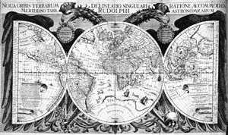
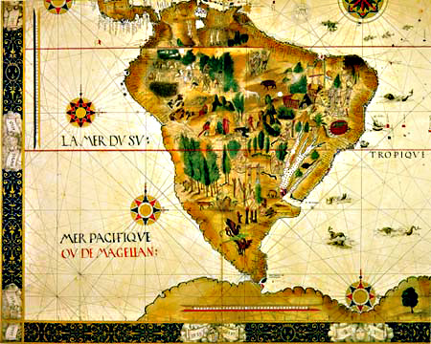
Leitura de mapas
Professor: Marcos Antônio Alves de Araújo

Slide 2
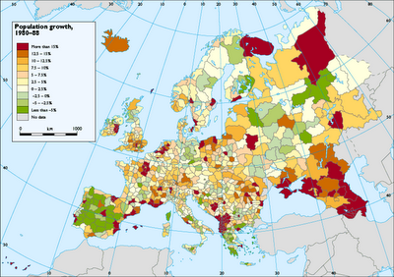

Qual a primeira pergunta que fazemos ao observar um mapa?

Slide 3
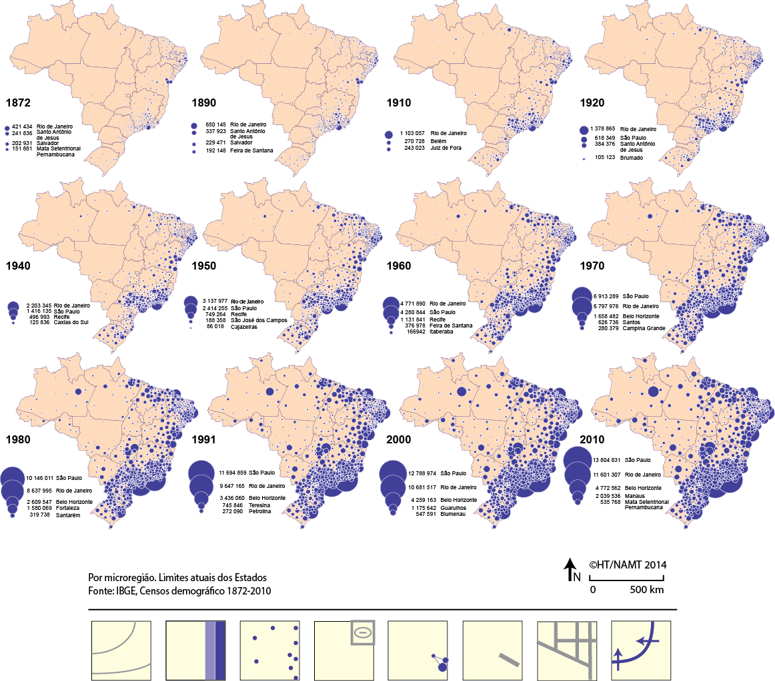

Slide 4
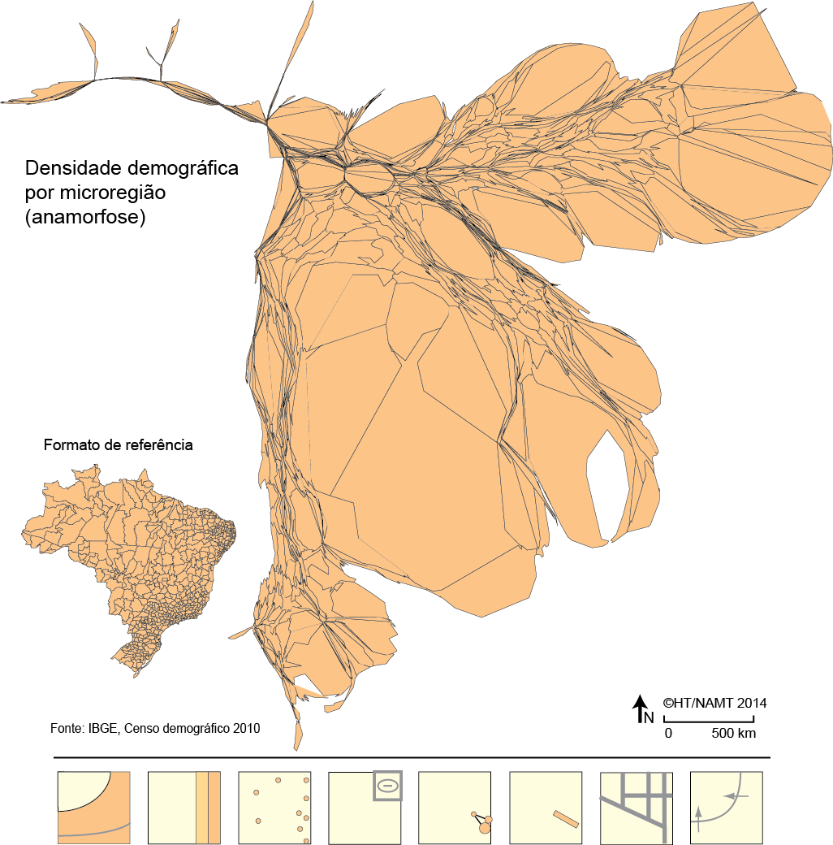

Slide 5
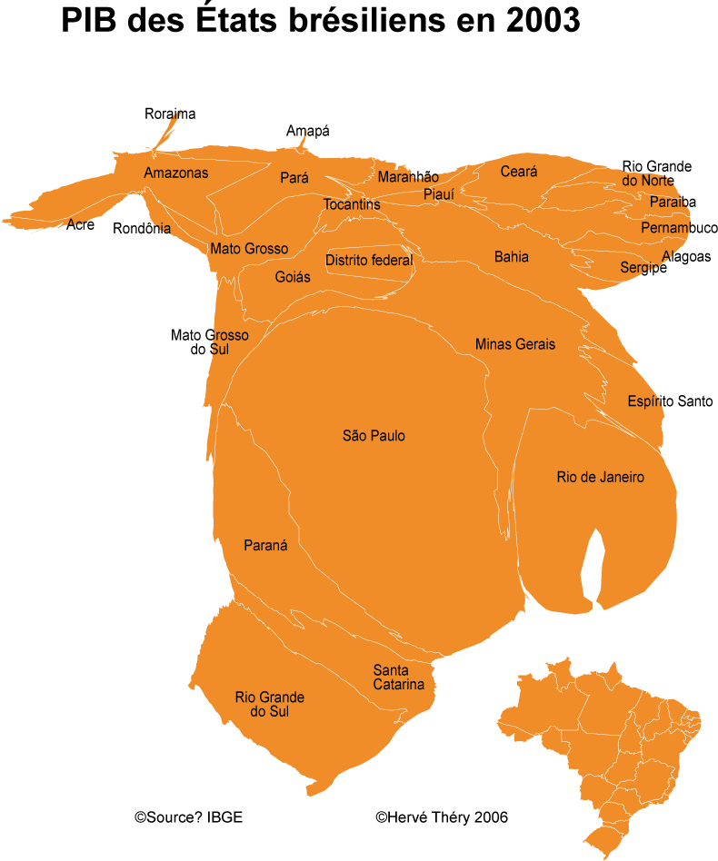

Slide 6
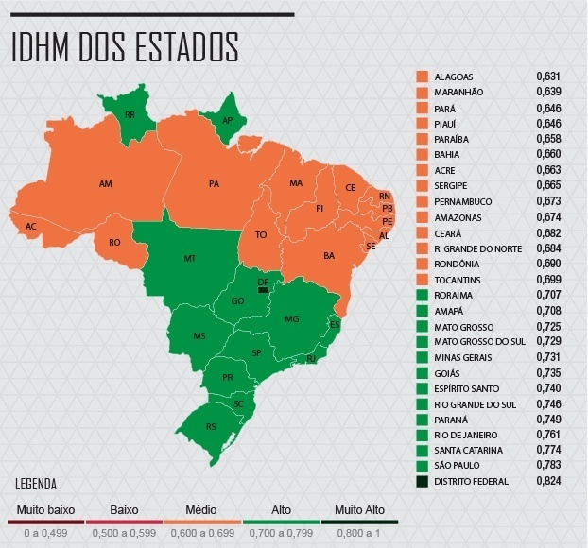

Slide 7
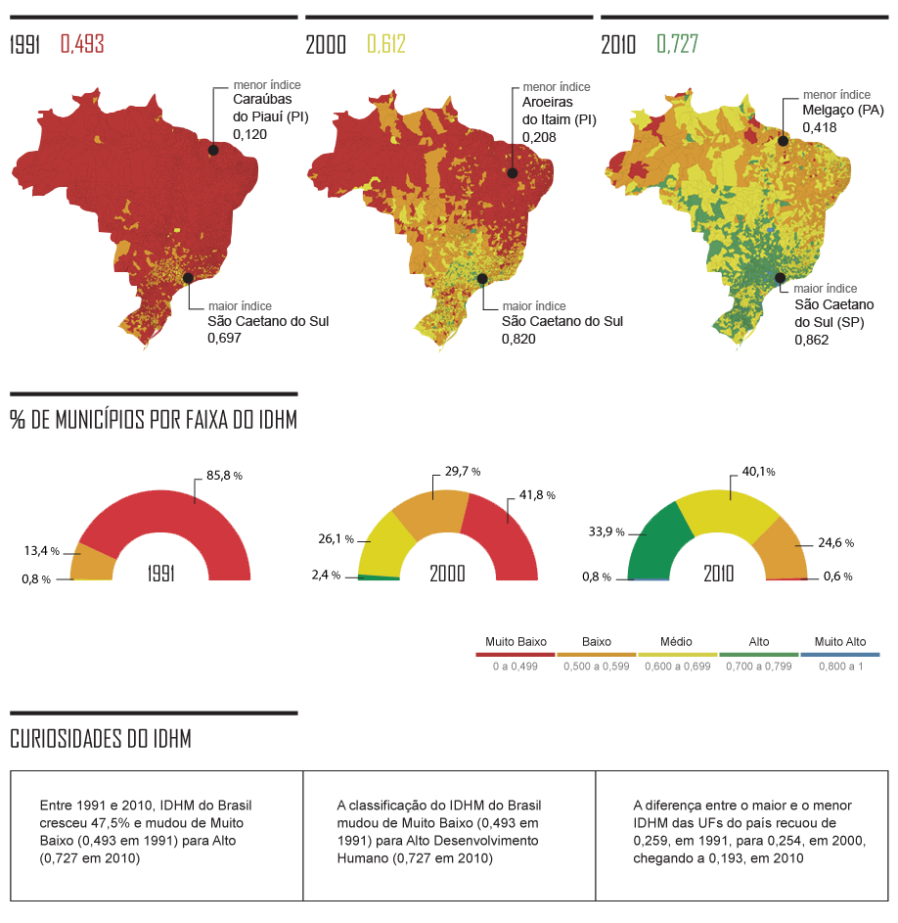

Slide 8
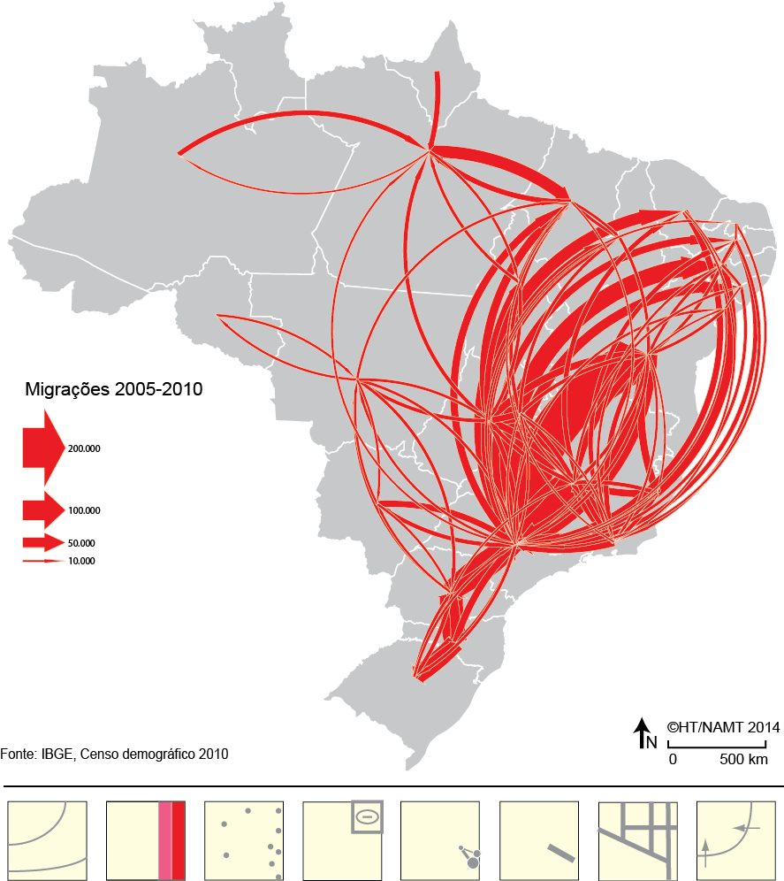

Slide 9
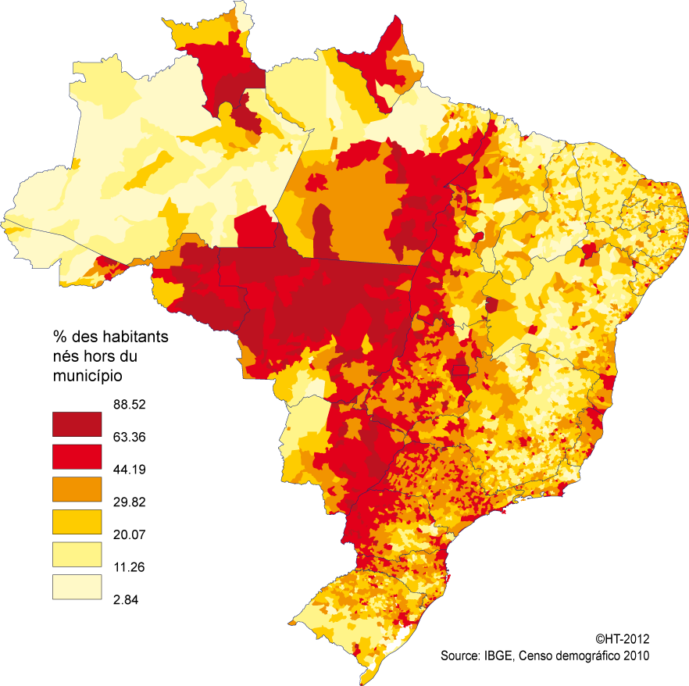
O peso dos
migrantes

Slide 10
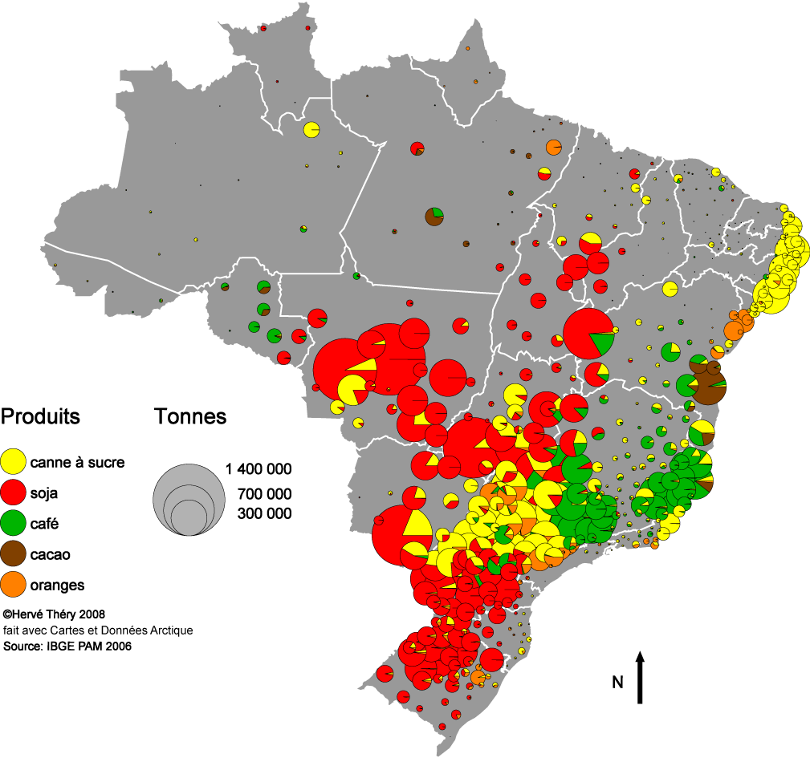
Principais produções agrícolas

Slide 11
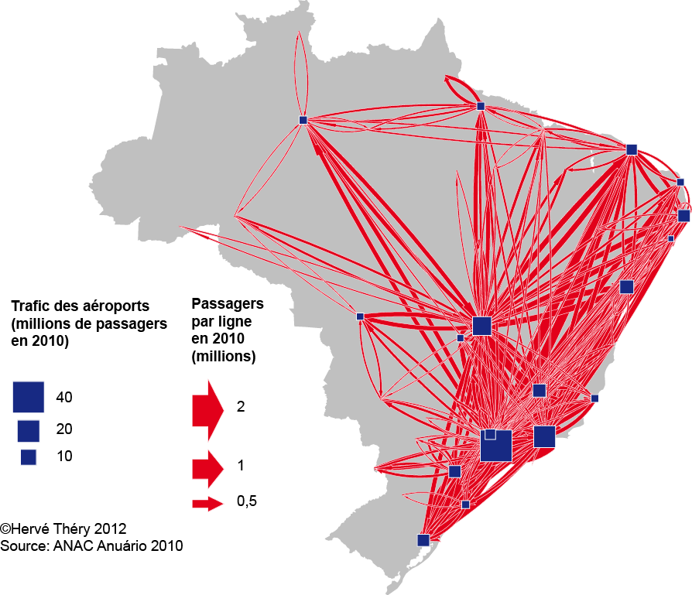

Slide 12
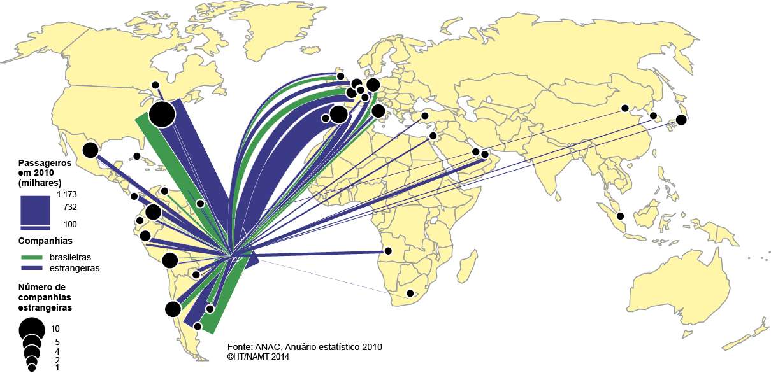
Transporte aéreo

Slide 13
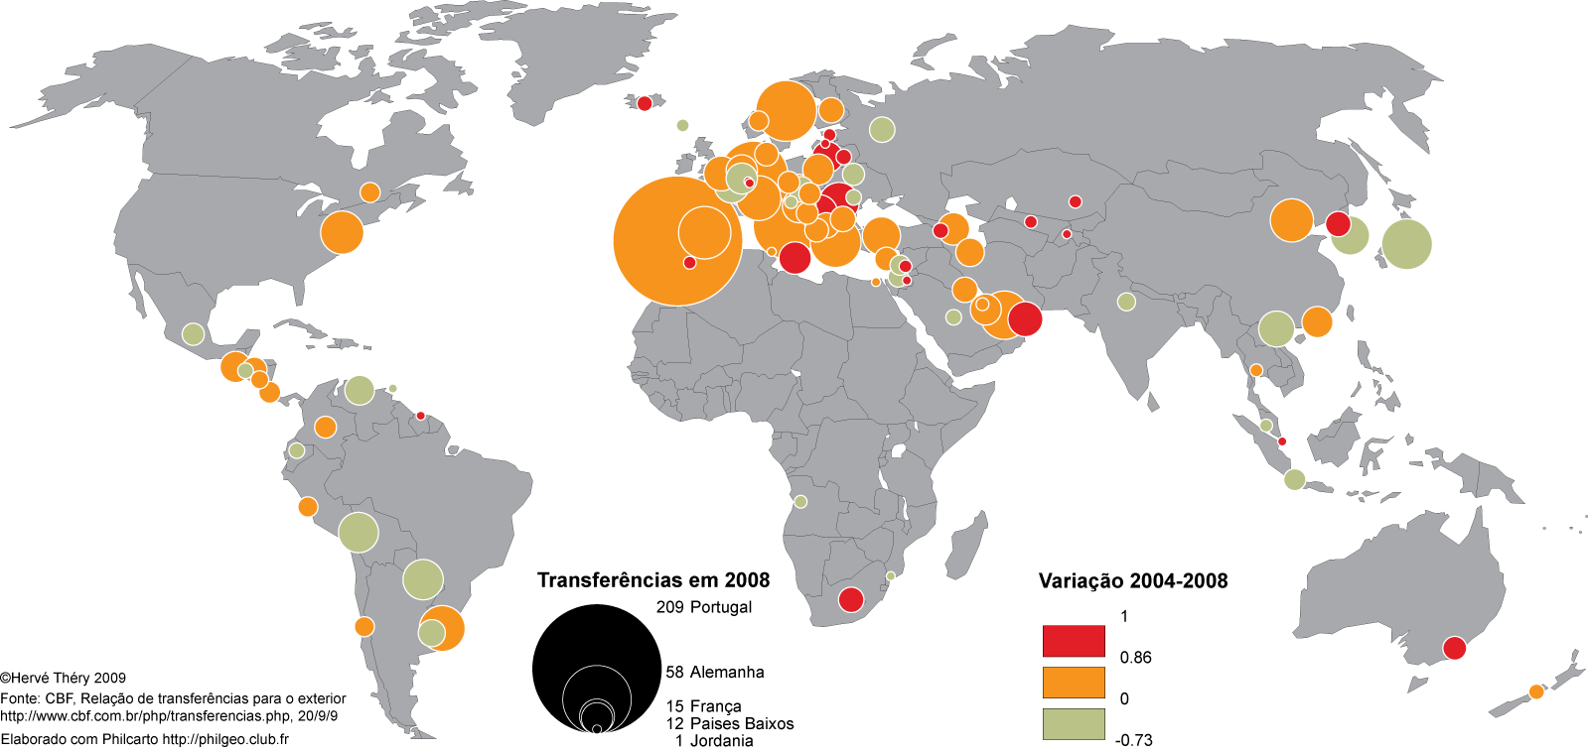
Exportações de jogadores de futebol

Slide 14
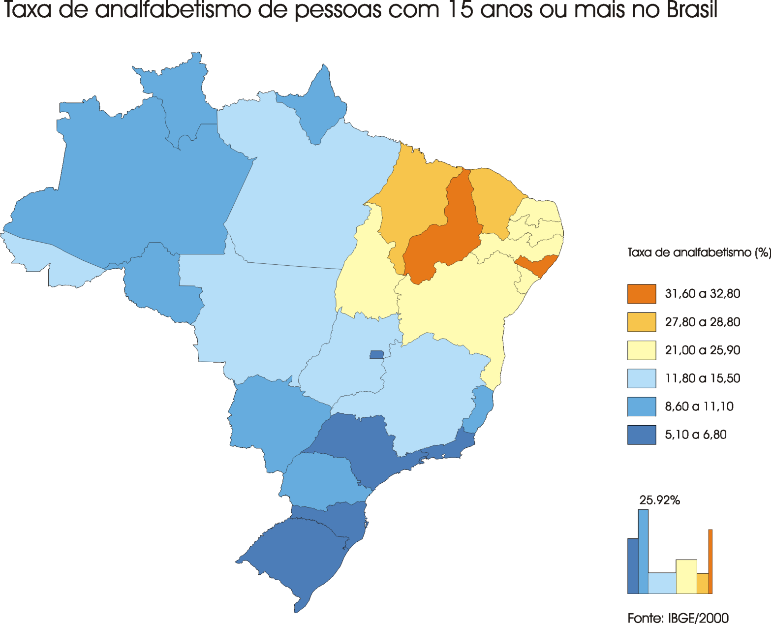

Slide 15
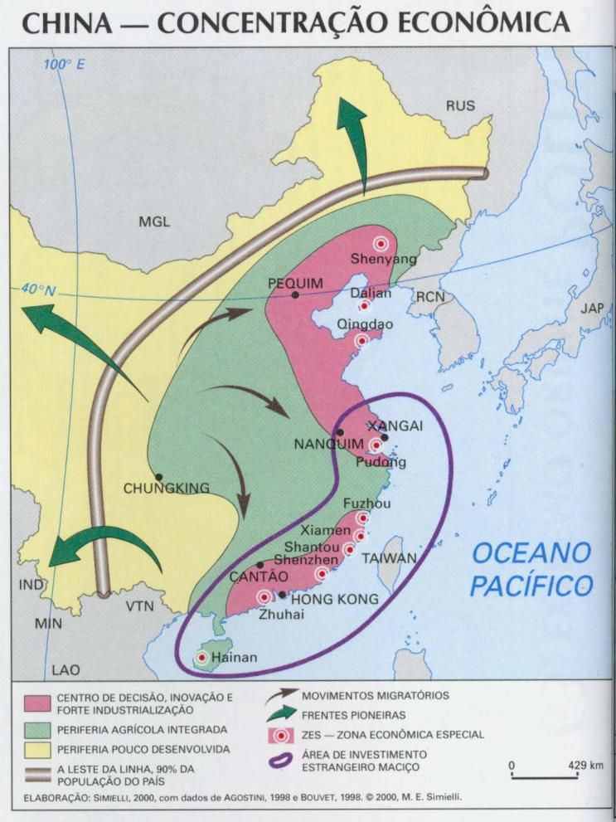
Local
Tema
Um mapa contém...
Fonte e data
Legenda
Escala

Slide 16
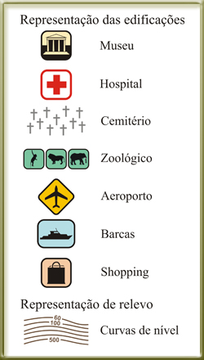
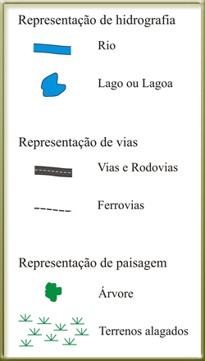
a) Símbolos:

Slide 17
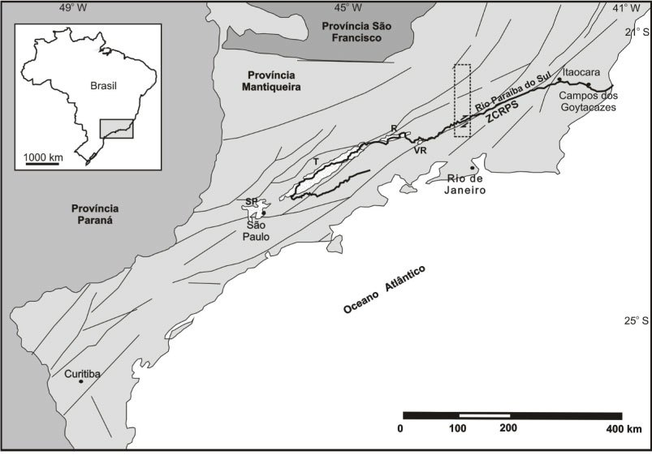
b) Linhas:
As isolinhas ou isopletas

Slide 18
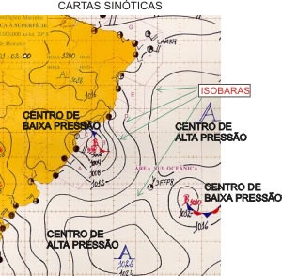
Isóbaras:

Slide 19
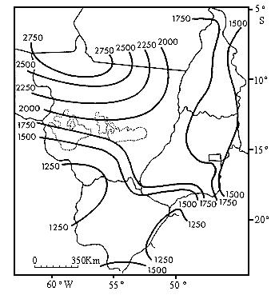
Isoeitas:

Slide 20
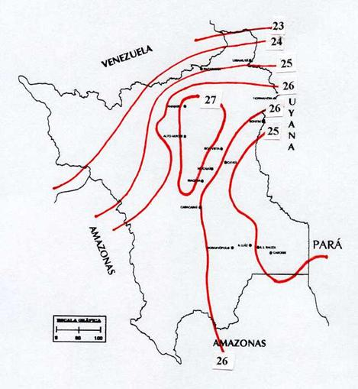
Isotermas:

Slide 21
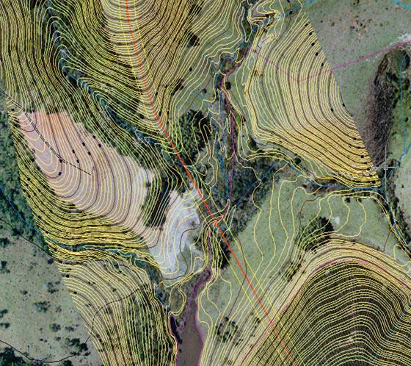
Curvas de nível (Isoípsas)
Altimetria
Batimetria

Slide 22
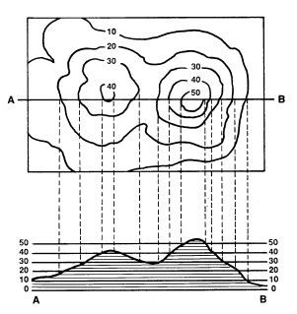
Curvas de nível: altimetria
Perfil Topográfico
Curvas de nível mais próximas (20 m)
maior declividade
Curvas de nível mais distantes (2 km)
Menor declividade

Slide 23
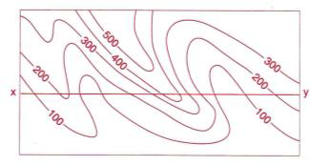
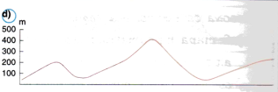
Se X-Y fosse uma rodovia, qual seria o seu perfil?

Slide 24
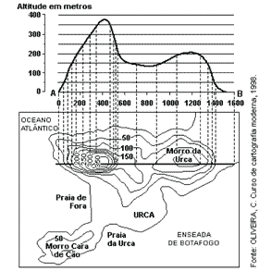
Curvas de nível: altimetria

Slide 25
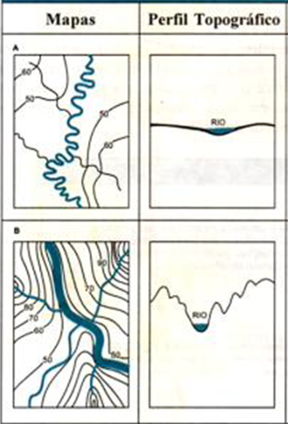
Como interpretar um mapa topográfico

Slide 26
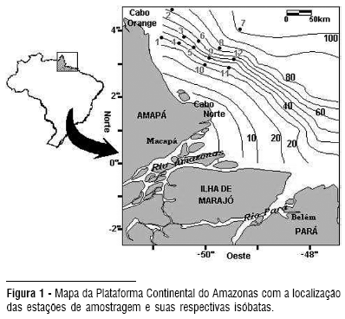
Curvas de nível: batimetria
numérica e/ou cromática

Slide 27
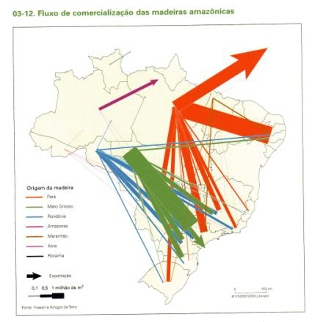
Linhas – Fluxos
Direção e sentido
Intensidade

Slide 28
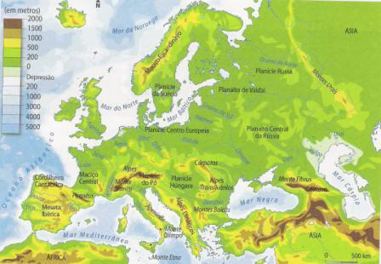
c) As cores e os tons:
Hipsometria e batimetria

Slide 29
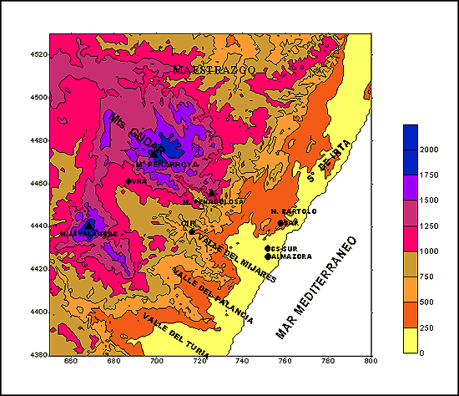
Hipsometria
Convenção:
Cor verde → baixas altitudes.
Cor branca → altitudes acima de 6.000 m.

Slide 30
Algumas convenções de uso cartográfico das cores
Usado para representar água, frio, úmido, valores numéricos positivos.
Usado para representar vegetação, terras baixas – planícies, florestas.
Usado para representar seca, vegetação pobre, elevações intermediárias.
Usado para representar formas de relevo (montanhas, áreas elevadas), curvas de nível.
Usado para representar elementos quentes, itens importantes, estradas, cidades.

Slide 31
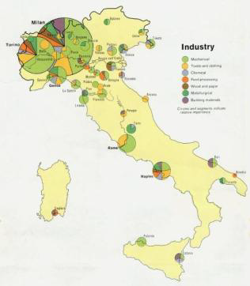
d) Gráficos no mapa:

